Slide 1
TeatrumDB
divadelní databázová aplikace
Semestrální projekt | Databázové systémy 1
Jakub Mitrega | R24080
Oracle objektově-relační schéma, PL/SQL logika a desktopová aplikace pro správu provozu divadla.
prezentace semestrálního projektu
Notes:
Dobrý den, představím projekt TeatrumDB. Je to databázová aplikace pro divadelní provoz. Vybral jsem si divadlo proto, že se tam přirozeně potkávají lidé, představení, sedadla, rezervace i platby. Snažil jsem se, aby to nebyla jen izolovaná evidence, ale aby jednotlivé části dávaly dohromady jeden použitelný celek.

Slide 2
02
Aplikační doména: provoz divadla
Evidence od inscenace až po platbu a vyhodnocení návštěvnosti.
Doména je vhodná pro objektově-relační model: obsahuje osoby s dědičností, složené atributy, kolekce, odvozené hodnoty i integritní pravidla.
Inscenace
Představení
Sedadlo
Rezervace
Platba
CO SYSTÉM POKRÝVÁ
návštěvníky, adresy, telefony a věrnostní karty
TECHNOLOGICKÁ ČÁST
sály, sedadla, termíny představení a obsazenost
Oracle 23c Free
PL/SQL
rezervace, předplatné, platby a ARC pravidlo
herce, režiséry, role, recenze a hodnocení
Python / Tkinter
Docker
TeatrumDB | Databázové systémy 1
02
Notes:
Začal jsem aplikační doménou, tedy provozem divadla. V modelu jsou návštěvníci, umělecký personál, inscenace, představení, sály, sedadla, rezervace, platby i recenze. Základní tok je jednoduchý: divadlo má inscenaci, ta se hraje v konkrétním termínu, návštěvník si vybere sedadlo, vytvoří rezervaci a ta se následně zaplatí. Na téhle doméně mi přišlo dobré, že má provozní část i obchodní část a zároveň z ní jdou dělat smysluplné přehledy.

Slide 3
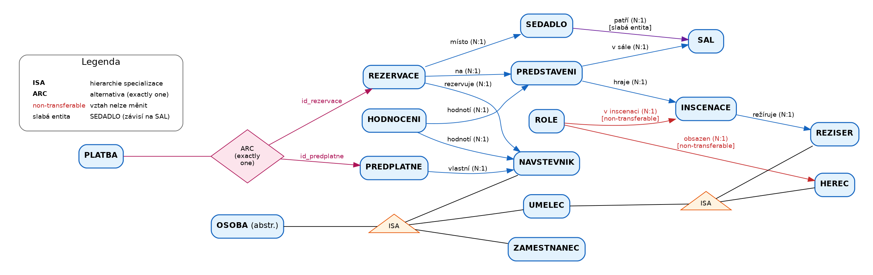
03
Konceptuální model
Jádro modelu propojuje provozní agendu, osoby a obchodní transakce.
Klíčové konstrukce: ISA hierarchie osob, ARC vztah plateb, non-transferable vztah rezervace, složené a vícehodnotové atributy.
Model má dost datových vazeb pro demonstraci spojení, kvantifikace, agregací i dotazů nad kolekcemi.
TeatrumDB | Databázové systémy 1
03
Notes:
Konceptuální model vychází z toho divadelního toku. Model má víc než deset entit. Základ tvoří osoby, tedy návštěvník, zaměstnanec, herec a režisér. Vedle toho jsou provozní entity jako inscenace, představení, sál, sedadlo, rezervace, platba, předplatné, recenze a role. Model využívá několik výraznějších databázových konstrukcí. ISA hierarchie je řešená přes obecnou osobu a její specializace. ARC vztah je u platby, která patří buď k rezervaci, nebo k předplatnému. Non-transferable vztah je u rezervace, protože rezervaci nelze převést na jiného návštěvníka. Model obsahuje i složené atributy, například adresu, a vícehodnotové atributy, například telefony, jazyky, žánry a ocenění.

Slide 4
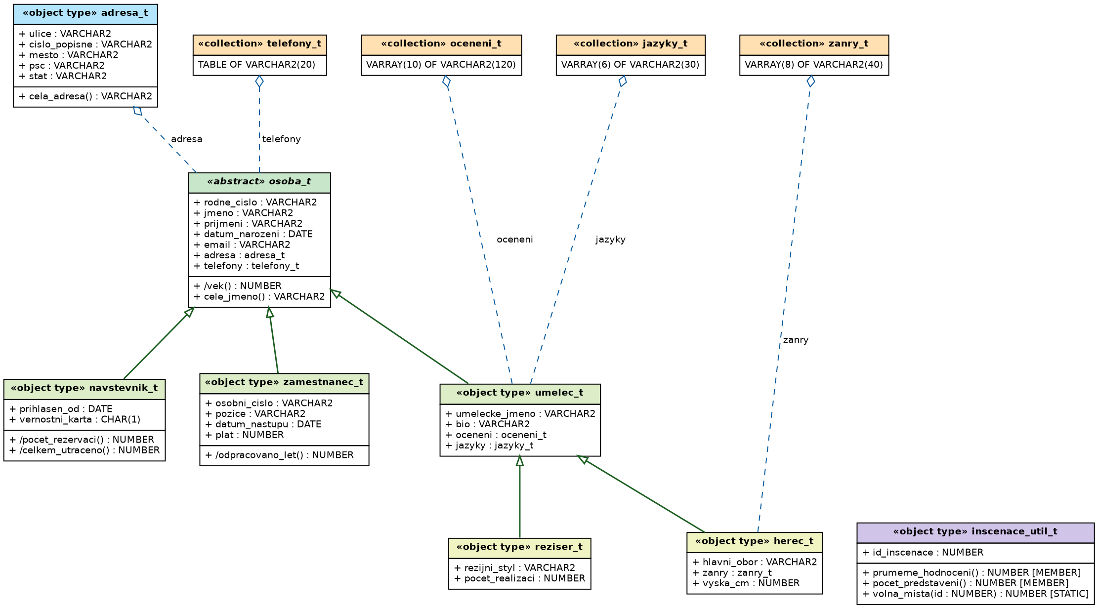
04
Objektové typy, metody a kolekce
Odvoditelné atributy jsou implementované jako metody objektových typů.
POUŽITÉ ADT
osoba_t jako NOT FINAL nadtyp
navstevnik_t, zamestnanec_t, herec_t, reziser_t
adresa_t jako složený atribut
telefony_t a jazyky_t jako nested table
zanry_t a oceneni_t jako VARRAY
METODY
vek()
celkem_utraceno()
prumerne_hodnoceni()
volna_mista()
TeatrumDB | Databázové systémy 1
04
Notes:
Po konceptuálním modelu jsem část návrhu převedl do objektových typů v Oracle. V Oracle jsou vytvořené objektové typy. Například osoba_t je nadtyp, ze kterého vychází navstevnik_t, zamestnanec_t, herec_t a reziser_t. Složený atribut adresa je samostatný typ adresa_t. Vícehodnotové atributy jsou implementované kolekcemi: telefony a jazyky jako nested table, žánry a ocenění jako VARRAY. Odvoditelné atributy nejsou uložené jako běžné sloupce, ale jako metody objektových typů. Příklady jsou vek(), celkem_utraceno(), prumerne_hodnoceni() a volna_mista(). Díky tomu zůstává výpočet hodnot přímo u dat, kterých se týká.

Slide 5
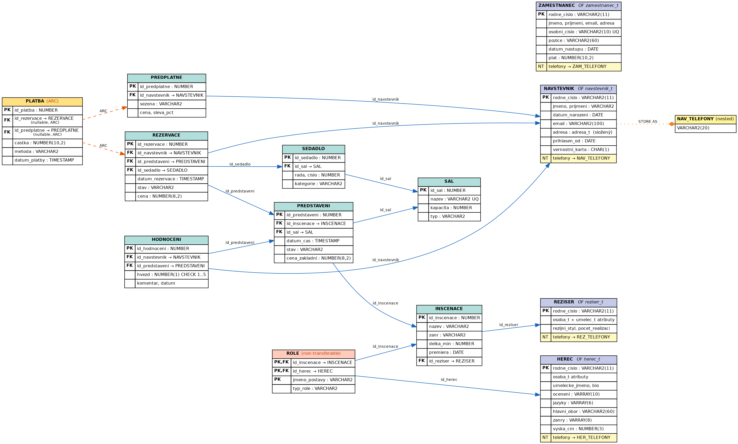
05
Objektově-relační schéma v Oracle
Schéma kombinuje objektové tabulky, relační vazby, kolekce a PL/SQL balík funkcionality.
SKRIPTY
Soubor
Obsah
01_schema.sql
typy, tabulky, sekvence, metody
02_triggers.sql
integrita a doménová pravidla
03_procedures.sql
procedury a funkce PL/SQL
04_data.sql
testovací data
05_queries.sql
12 demonstračních dotazů
Instalace je spustitelná v Dockeru a vytváří uživatele teatrum v PDB FREEPDB1.
TeatrumDB | Databázové systémy 1
05
Notes:
Tento slide ukazuje fyzický objektově-relační model v Oracle. Schéma je rozdělené do několika SQL souborů. První soubor vytváří typy, tabulky, sekvence a objektové metody. Druhý soubor obsahuje triggery. Třetí soubor obsahuje procedury a funkce. Čtvrtý soubor vkládá testovací data a pátý obsahuje demonstrační dotazy. Projekt kombinuje objektové tabulky a klasické relační vazby. Objektové prvky používám hlavně u osob, adres a metod. Provozní vazby jako rezervace, role nebo platby jsou modelované relačně. Celé schéma se dá vytvořit v Oracle kontejneru přes Docker.

Slide 6
06
Integrita a PL/SQL funkcionalita
Triggery hlídají pravidla domény, procedury a funkce tvoří aplikační rozhraní.
TRIGGERY
PROCEDURY A FUNKCE
Trigger
Pravidlo
Název
Účel
trg_rez_integrita
rezervace jen pro existující budoucí představení a sedadlo ve správném sále
pr_vytvorit_rezervaci
vytvoření rezervace
trg_role_nontransferable
u role nelze změnit herce ani inscenaci
pr_zrusit_rezervaci
zrušení a vrácená částka
trg_hodn_validita
hodnocení jen po proběhlém představení s rezervací
pr_generuj_sedadla
hromadné vytvoření sedadel
fn_trzba_inscenace
tržba za inscenaci
trg_platba_stav_rez
platba přepne rezervaci na stav ZAPLACENA
fn_obsazenost_pct
obsazenost představení
trg_pred_vyprodano
naplněná kapacita přepne představení na VYPRODANO
fn_top_navstevnici
REF CURSOR TOP návštěvníků
TeatrumDB | Databázové systémy 1
06
Notes:
Databáze tady nehlídá jen běžné cizí klíče. Triggery hlídají doménovou a referenční integritu nad rámec běžných cizích klíčů. Například rezervace musí být na existující budoucí představení a na sedadlo ve správném sále. Další trigger hlídá, že rezervaci nelze převést na jiného návštěvníka. U plateb se kontroluje ARC pravidlo, tedy že platba patří buď k rezervaci, nebo k předplatnému, ne k oběma najednou. PL/SQL část obsahuje procedury pro vytvoření rezervace, zrušení rezervace a generování sedadel. Funkce potom počítají tržbu inscenace, obsazenost představení a TOP návštěvníky podle útraty. Tyto procedury a funkce nejsou jen ve schématu, ale aplikace je skutečně volá.

Slide 7
07
Demonstrační SQL dotazy
Dotazy ukazují provozní i analytické pohledy nad ADT a kolekcemi.
Konstrukce
Ukázka v projektu
12
projekce + selekce
návštěvníci starší 30 let, metoda vek()
dotazů v aplikaci
spojení
inscenace s režisérem a rolemi
ALL / ANY / IN
maximální hodnocení, role režiséra, množina inscenací
seskupení
počty představení, průměrné hodnocení, top sály
NOT EXISTS
budoucí představení bez rezervací a univerzální kvantifikace
ADT + kolekce
adresa.cela_adresa(), TABLE(r.oceneni), TABLE(h.zanry)
UKÁZKY VÝSTUPŮ
V aplikaci jsou dotazy v katalogu. U každého je vidět SQL a pod ním výsledek.
Použil jsem je hlavně na obsazenost, tržby, hodnocení a aktivitu návštěvníků.
TeatrumDB | Databázové systémy 1
07
Notes:
Dotazy jsem bral jako způsob, jak ukázat, co se z těch dat dá získat. Je jich dvanáct a týkají se návštěvníků, obsazenosti, hodnocení, rolí, plateb i práce s objektovými atributy. Vedle běžných spojení a agregací jsou tam i dotazy s ALL, ANY, IN a NOT EXISTS. Příklad práce s objektovým typem je volání metody vek() nebo adresa.cela_adresa(). Příklad práce s kolekcí je TABLE(r.oceneni) nebo TABLE(h.zanry).

Slide 8
08
Desktopová aplikace
Tkinter aplikace umožňuje CRUD, spouštění dotazů i volání PL/SQL funkcí.
Připojení
Přehled
Návštěvníci
Rezervace
Dotazy
Procedury
FUNKCIONALITY APLIKACE
automatické připojení k Oracle podle .env
Aplikace není jen prohlížeč tabulek: demonstruje objektové atributy, kolekce a aplikační PL/SQL logiku.
CRUD nad návštěvníky včetně adresy a telefonů
vytvoření a zrušení rezervace přes PL/SQL procedury
katalog 12 dotazů s SQL náhledem a výsledkovou tabulkou
výpočet tržby, obsazenosti a TOP návštěvníků přes funkce
run_app.sh
spustí Docker databázi, nainstaluje závislosti a otevře aplikaci
TeatrumDB | Databázové systémy 1
08
Notes:
Aplikační část je jednoduché desktopové rozhraní v Pythonu. Aplikace je vytvořená v Pythonu pomocí Tkinteru a připojuje se k Oracle databázi. Má několik částí: připojení, přehled, návštěvníky, rezervace, dotazy a procedury. U návštěvníků je možné vkládat, upravovat a mazat data. Aplikace pracuje i se složenou adresou a telefony. U rezervací aplikace neprovádí logiku sama ručně, ale volá PL/SQL procedury v databázi. Samostatná část aplikace umožňuje spouštět připravené SQL dotazy a zobrazovat výsledky. Další část volá funkce pro tržby, obsazenost a TOP návštěvníky.

Slide 9
09
Závěr
Projekt je postavený kolem běžného provozu divadla.
Od představení přes rezervaci až po platbu.
Model
Databáze
Aplikace
drží pohromadě osoby, představení, sedadla, rezervace a platby
obsahuje typy, kolekce, triggery, procedury a výpočty
umožňuje data spravovat, rezervovat místa a spouštět dotazy
Děkuji za pozornost.
TeatrumDB | Databázové systémy 1
09
Notes:
Na závěr bych to shrnul jednoduše. Projekt vychází z jedné konkrétní domény a kolem ní jsou postavené všechny části: model, databázová logika, dotazy i aplikace. Nechtěl jsem dělat jen sadu nesouvisejících tabulek. Cílem bylo, aby šlo projít celý proces od představení přes rezervaci až po platbu a následné přehledy. Tím bych prezentaci uzavřel a dál můžu ukázat konkrétní část projektu.

